Slide 1

«Формирование предпосылок функциональной грамотности у детей дошкольного возраста в рамках подготовке к обучению в школе»
Подготовила педагог-психолог:
Кишкина Е.А.

Slide 2
Одна из важнейших задач современного образования – формирование функционально грамотных людей. Эта задача является актуальной и для дошкольного образования, поскольку подготовка к школе требует формирования важнейших компетенций уже в предшкольный период воспитания.
Актуальность данной проблемы стимулирует постоянный поиск новых идей и технологий, позволяющих оптимизировать образовательную деятельность с современным ребёнком.

Slide 3
Начинать формировать функциональную грамотность необходимо уже с дошкольного возраста т. к. функциональная грамотность становится одним из базовых факторов, способствующих активному участию ребенка во всех видов его деятельности, потребностью активной личности дошкольника, для формирования высокого уровня общения и социальных отношений.
Развитие предпосылок функциональной грамотности способствует не только реализации преемственности дошкольной и школьной ступени, но и закладывает основу для успешного обучения воспитанников детского сада в школе.

Slide 4
Что такое «функциональная грамотность»?
Функциональная грамотность рассматривается, как способность использовать все постоянно приобретаемые в жизни знания, умения и навыки для решения максимально широкого диапазона жизненных задач в различных сферах человеческой деятельности, общения и социальных отношений.
Основные признаки функционально грамотной личности: это человек самостоятельный, познающий и умеющий жить среди людей, обладающий определёнными качествами, ключевыми компетенциями.

Slide 5
Функциональная грамотность характеризуется следующими показателями:
возможность решать различные, в том числе нестандартные учебные и жизненные задачи, обладать сформированными умениями строить алгоритмы основных видов деятельности;
способность строить социальные отношения в соответствии с нравственно-этическими требованиями социума, правилами партнерства и сотрудничества;
совокупность рефлексивных умений, обеспечивающих оценку своей грамотности, стремление к дальнейшему образованию, самообразованию и дальнейшему развитию, умением прогнозировать свое будущее
готовность успешно взаимодействовать с изменяющимся окружающим миром, используя свои способности для совершенствования;

Slide 6
Функциональная грамотность связана с готовностью:
Добывать знания
Применять знания и умения
Оценивать знания и умения
Осуществлять саморазвитие

Slide 7

Международные образовательные стандарты Функциональная грамотность дошкольника
Математическая/финансовая грамотность
Естественно
научная-научная и экологическая грамотность
Социально-коммуникативная грамотность
Глобальные компетенции

Slide 8
Дошкольное образование как базис формирования функциональной грамотности ребенка в условиях реализации ФОП ДО
Формирование финансовой и математической грамотности детей дошкольного возраста
Формирование речевой активности дошкольников
Формирование естественнонаучных представлений и основ экологической грамотности у дошкольников
Формирование социально-коммуникативной грамотности на уровне дошкольного образования

Slide 9
Читательская грамотность, формирование речевой активности дошкольников:
способность человека понимать и использовать письменные тексты;
размышлять о них и заниматься чтением для того, чтобы достигать своих целей;
расширять свои знания и возможности;
участвовать в социальной жизни.

Slide 10
Естественнонаучная грамотность/ Формирование естественнонаучных представлений и основ экологической грамотности у дошкольников:
способность человека использовать естественнонаучные знания, выявлять проблемы и делать обоснованные выводы, необходимые для понимания окружающего мира и тех изменений, которые вносит в него деятельность человека, и для принятия соответствующих решений

Slide 11
Математическая и финансовая грамотность:
способность человека определять и понимать роль математики в мире, в котором он живет, высказывать хорошо обоснованные математические суждения и использовать математику так, чтобы удовлетворять в настоящем и будущем потребности, присущие созидательному, заинтересованному и мыслящему гражданину;
воспитание у ребенка бережливости, деловитости и рационального поведения в отношении простых обменных операций, трудолюбия, здоровой ценностной оценки любых результатов труда, будь то товары или деньги, а также формирование у ребенка правильного представления о финансовом мире, которое сможет помочь ему стать самостоятельным и взвешенные решения.

Slide 12
Формирование социально-коммуникативной грамотности :
формировать представление о нормах и ценностях, принятых в обществе, включая моральные и нравственные ценности;
научить ребёнка общаться и взаимодействовать со сверстниками;
научить самостоятельности, целенаправленности собственных действий;
развивать социальный и эмоциональный интеллект, отзывчивость, сопереживание,
формировать готовность к совместной деятельности со сверстниками,
формировать социально-коммуникативные речевые умения (развивать способность вступать в общение и поддерживать его).

Slide 13
Глобальные компетенции:
4К
Коммуникативность
навыки общения, умение выражать и отстаивать свою точку зрения
Креативность
способность к творчеству, нестандартно, неформально мыслить и действовать, любопытство, инновации, самовыражение
Критическое мышление
решение проблем, рассуждение, анализ, интерпретация, обобщение информации
Координация (кооперация)
лидерство, работа в команде, сотрудничество

Slide 14
Основная идея:
разработка методического инструментария для формирования предпосылок функциональной грамотности детей дошкольного возраста в процессе подготовки к обучению в школе и обеспечение преемственности дошкольного и начального уровней общего образования.

Slide 15
Методы и технологии формирования предпосылок функциональной грамотности дошкольников
Технология сказкотерапии
Игровая технология
Технология проблемного обучения
Квест технология

Slide 16
Сказкотерапия
формирование мотивационной сферы старших дошкольников;
формирование у детей представление о школе, профессии учителя;
формирование его внутренней позиции школьника, то есть систему потребностей и стремлений ребёнка;
формирование отношения к учителю, сверстникам, и самому к себе, то есть вне ситуативно-личностное общение.

Slide 17
Блоки сказок
Сказки для школьной адаптации
Сказки об отношении учеников к атрибутам школьной образовательной среды
Сказки об отношении учеников к урокам, к знаниям
Сказки о здоровье, в том числе психическом
Сказки о школьных конфликтах

Slide 18
Схема работы со сказками
Основная тема. Понимание основных идей сказки, то есть того, что с ее помощью нам хотели передать наши предки, какой опыт, о чем хотели предупредить, чем подбодрить и пр.
Линия героев сказки. Мотивы поступков. Понимание видимой и скрытой мотивации героев сказки.
Линия героев сказки. Способы преодоления трудностей. «Составление списка» способов преодоления трудностей героями сказки.
Линия героев сказки. Отношение к окружающему миру и к самому себе. Понимание общей направ­ленности героя: созидатель он или разрушитель по отношению к окружающему миру, другим героям?
Актуализированные чувства. Осознание эмоциональной реакции, которую вызывает у героя определенная ситуация и почему это именно так?

Slide 19
Игровые технологии
Применение игровых технологий на занятиях в ДОУ:
• делает ребёнка более активным;
• повышает познавательный интерес;
• развивает память, мышление и внимание;
• способствует развитию творческих способностей, выработке речевых умений и навыков.

Slide 20
Виды игровых технологий
сюжетно-ролевые игры
театрализованные игры
«Изобрази животное», «Изобрази эмоцию», «Изобрази сказочный персонаж с разными эмоциями», , «Превратись в ветерок»;
дидактические игры
подвижные игры
пальчиковые игры
Что сначала, что потом?», «Потому что…», «Математическое дерево», «Что откуда?», «Математический лабиринт», «Выложи слово», «Назови правильно», «Бывает не бывает» и т.д.
«Гуси-лебеди», «Поезд», «Вырвись из круга», «Сделай как я» и т.д.;
«Дружба», «Дружные пальчики», «Домик» и т.д.
«Профессия учитель», «Школа», «Банковский работник», «Кафе», «Продавец игрушек» и т.д.;

Slide 21
Технология проблемного обучения
Сущность проблемного обучения состоит в том, что педагог создает познавательную ситуацию или задачу и предоставляет воспитанникам возможность самостоятельно найти пути ее решения, применяя при этом имеющийся объем знаний и умений. Благодаря такой деятельности дети учатся активизировать свои знания, мыслить критично, самостоятельно организовывать процесс познания.
Проблемное обучение – это тип развивающего обучения, содержание которого представлено системой проблемных задач различного уровня сложности, в процессе решения которых учащиеся овладевают новыми знаниями и способами действия, а через это происходит формирование творческих способностей: продуктивного мышления, воображения, познавательной мотивации, интеллектуальных эмоций.

Slide 22
Условия для успешного применения проблемного обучения:
Проблемные ситуации должны отвечать целям формирования системы знаний.
Проблемные ситуации должны быть доступным для обучающихся.
Проблемные ситуации должны вызывать собственную познавательную деятельность и активность.
Задания должны быть таковыми, чтобы обучающийся не мог выполнить их опираясь на уже имеющиеся знания, но достаточными для самостоятельного анализа проблемы и нахождения неизвестного.

Slide 23
Основные этапы технологии проблемного обучения
1. Создание (возникновение) проблемной ситуации
2. Постановка проблемы
3. Поиск способов решения
4. Решение проблемы.

Slide 24
Квест технологии
Квест - это приключенческая игра, в которой необходимо решать задачи для продвижения по сюжету. Суть в том, что, как правило, есть некая цель, дойти до которой можно только последовательно разгадывая загадки. Каждая загадка - это ключ к следующей точке и следующей задаче. А задачи могут быть самыми разными: активными, творческими, интеллектуальными.

Slide 25
В ходе квеста реализуются разные виды деятельности:
игровая;
коммуникативная;
познавательно-исследовательская;
двигательная;
изобразительная;
музыкальная;
восприятие художественной литературы и фольклора.

Slide 26
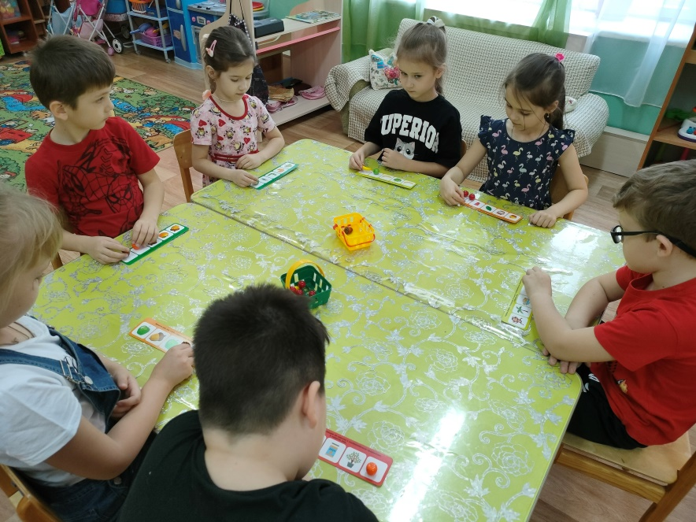
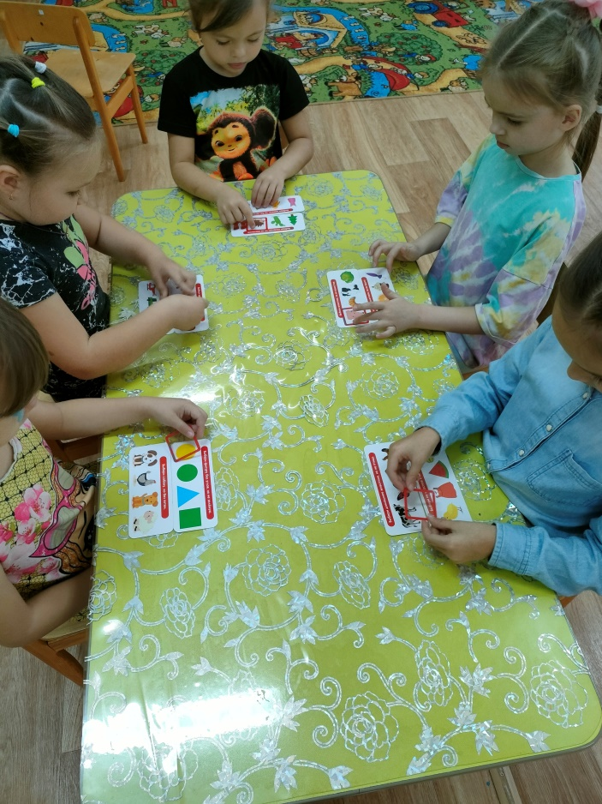
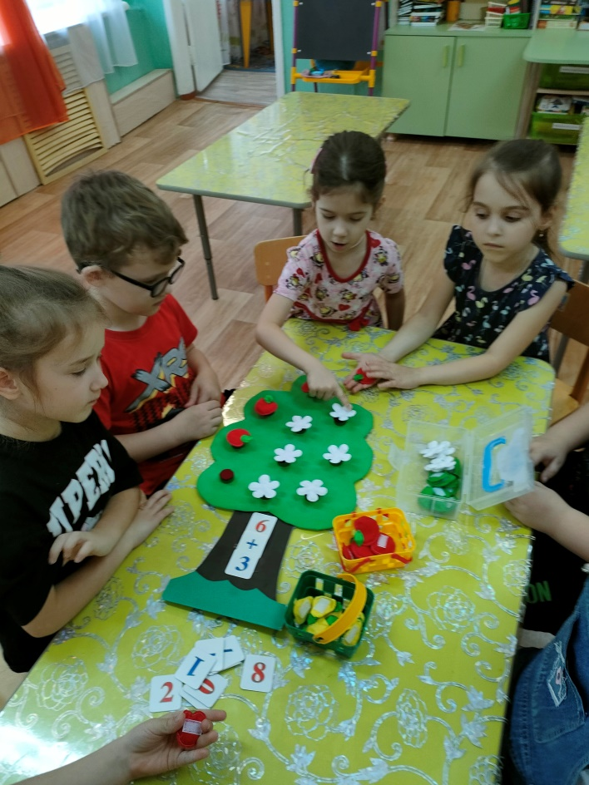
Дидактические игры

Slide 27
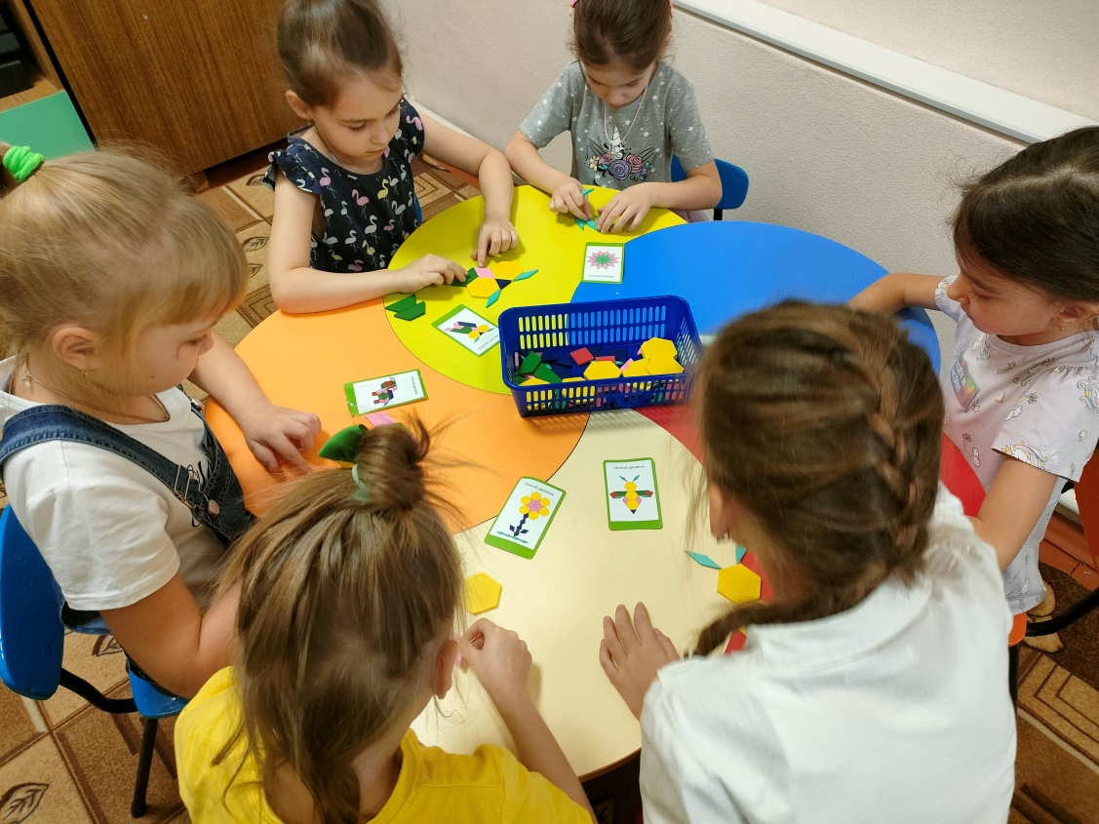
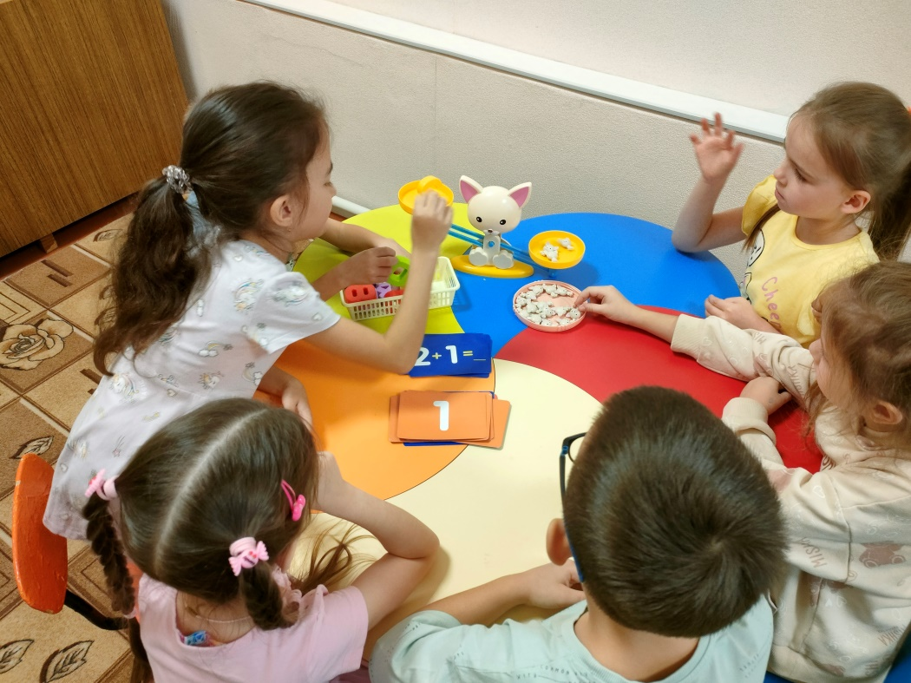
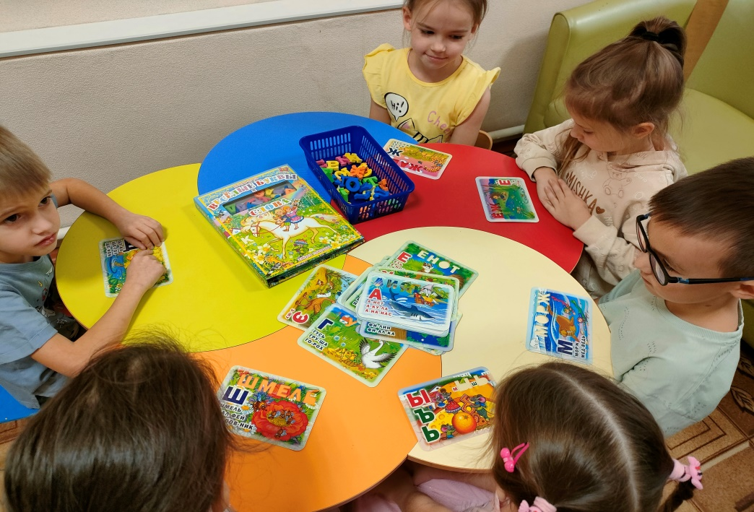

Slide 28
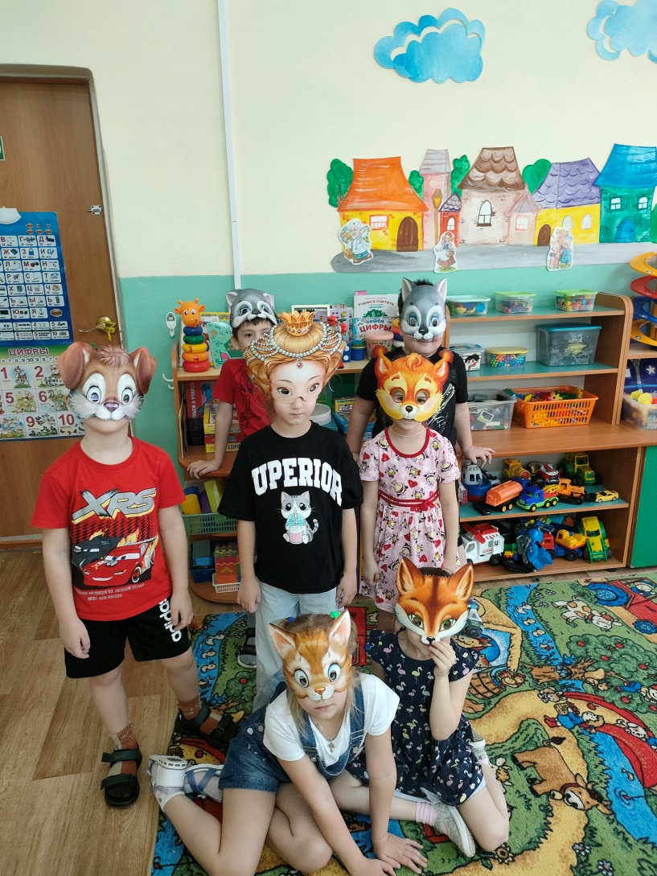
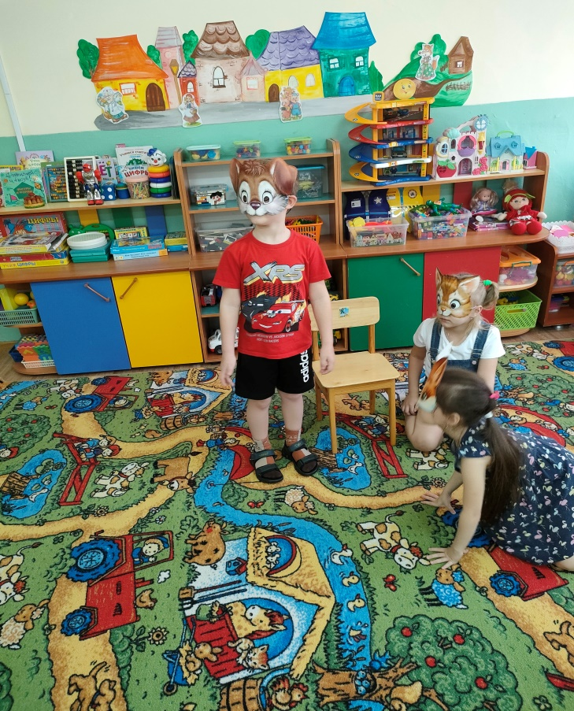
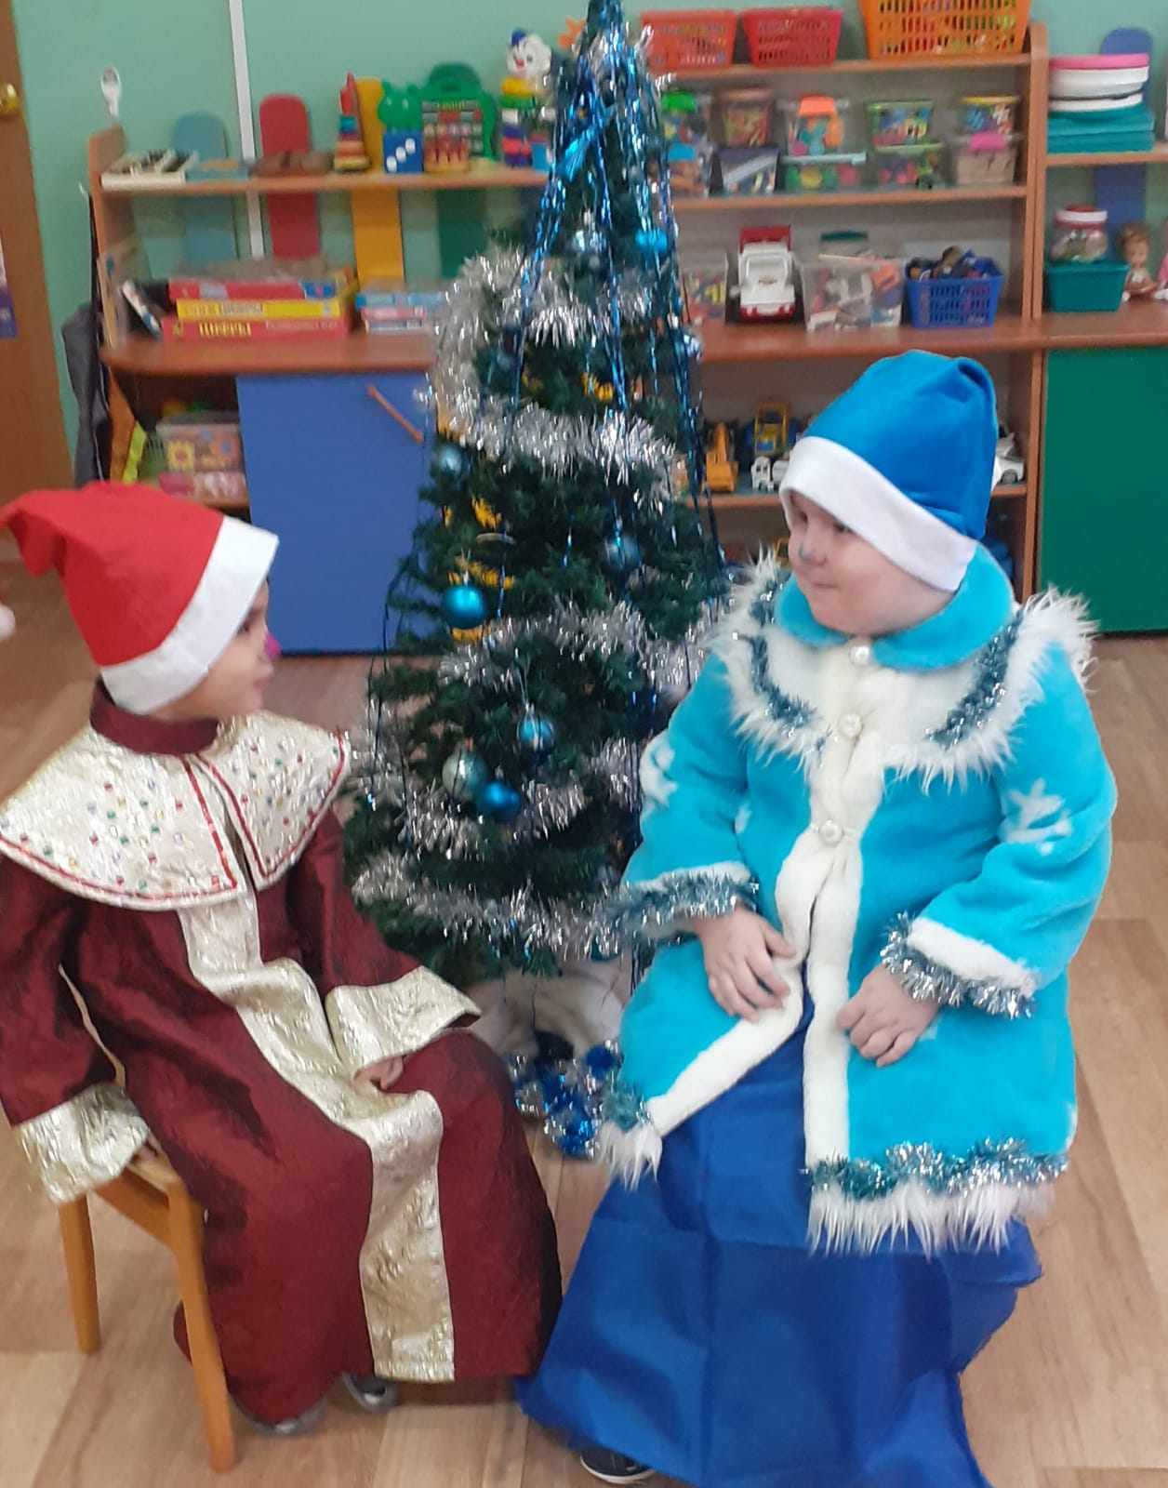
Театрализованные игры

Slide 29
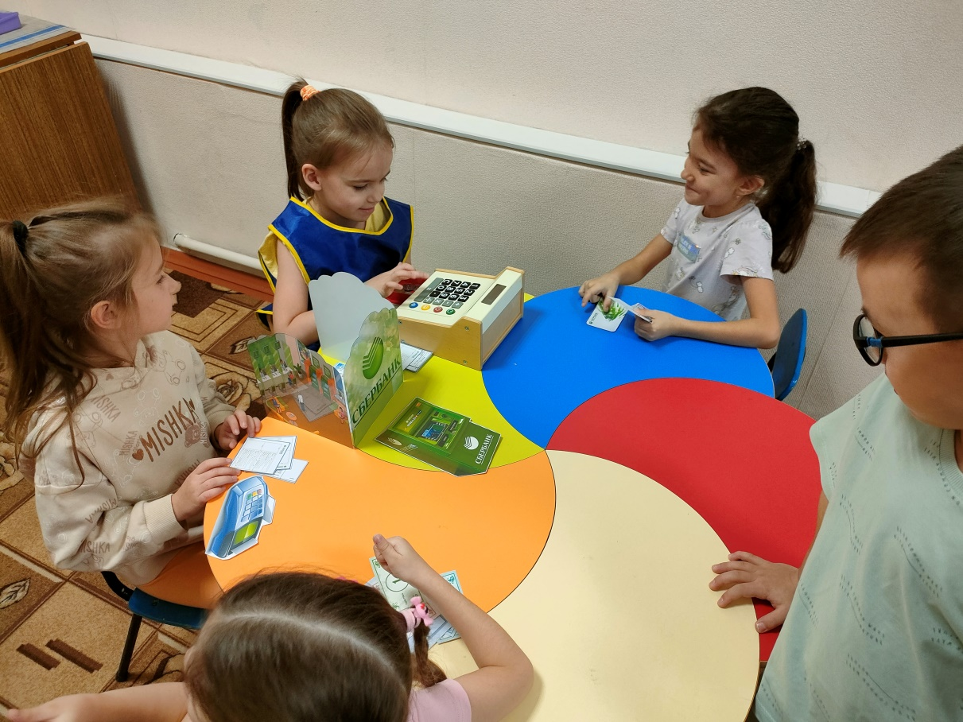
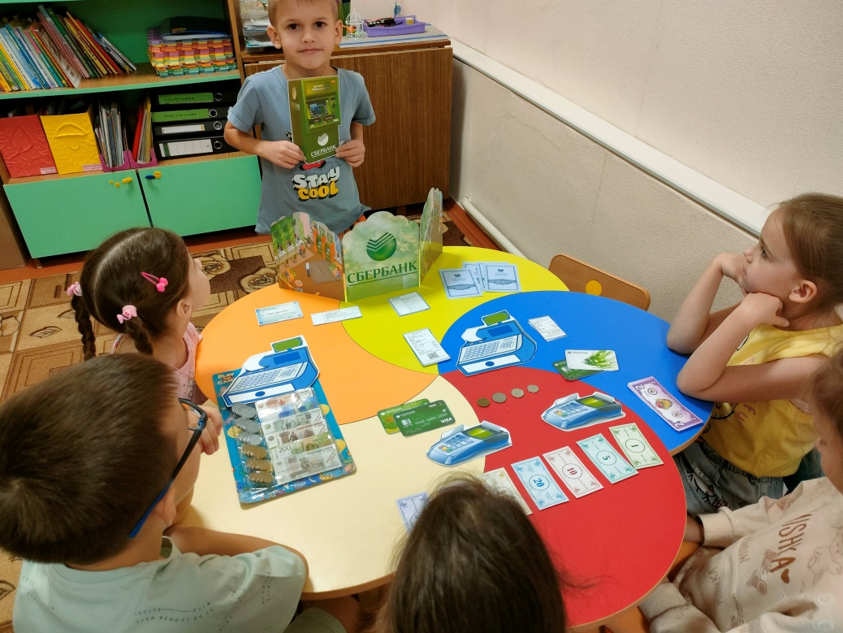
Сюжетно-ролевые игры

Slide 30
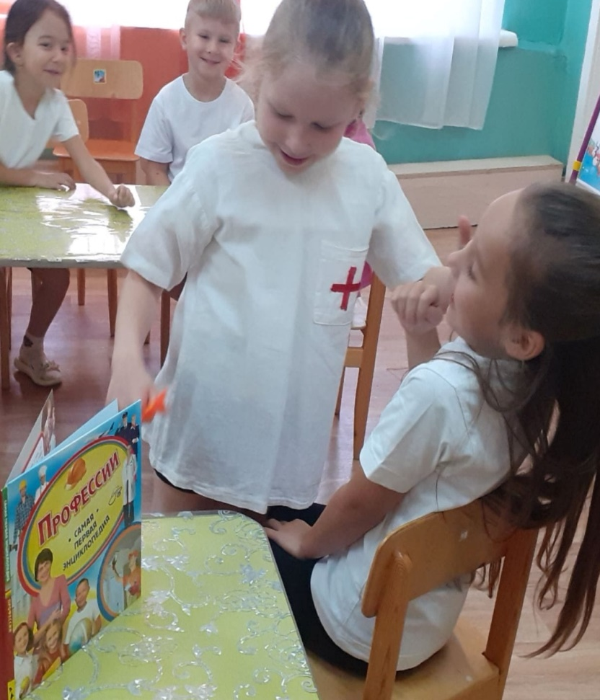
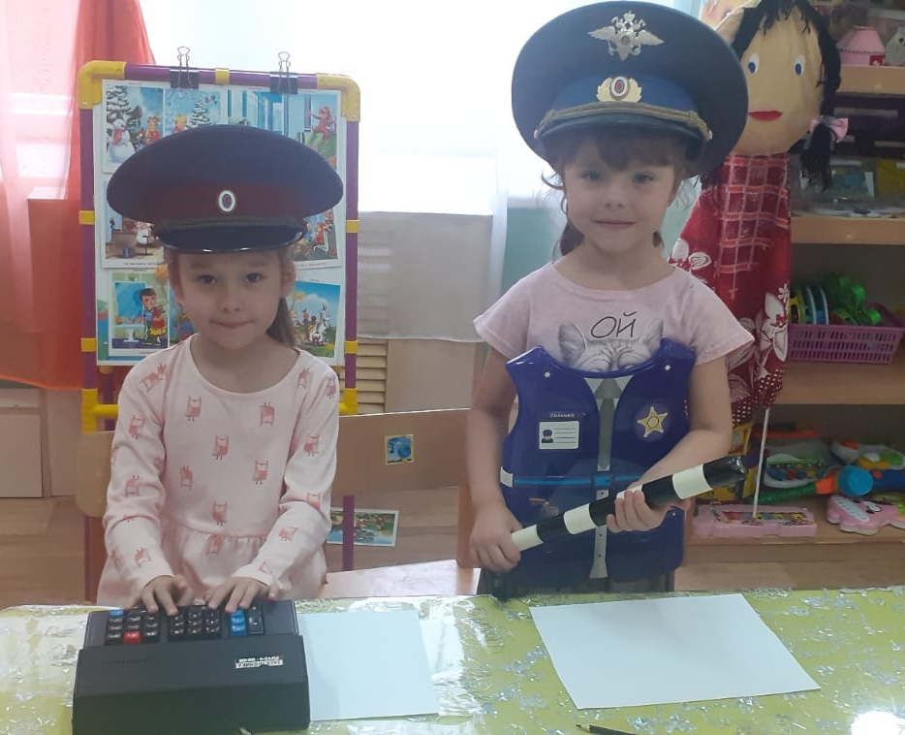
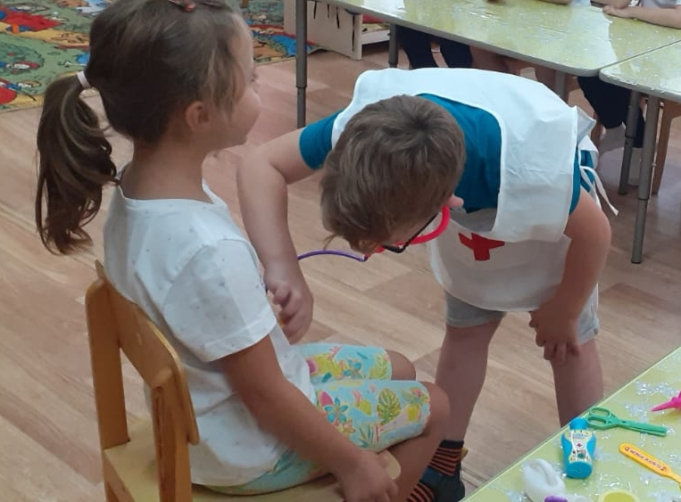

Slide 31
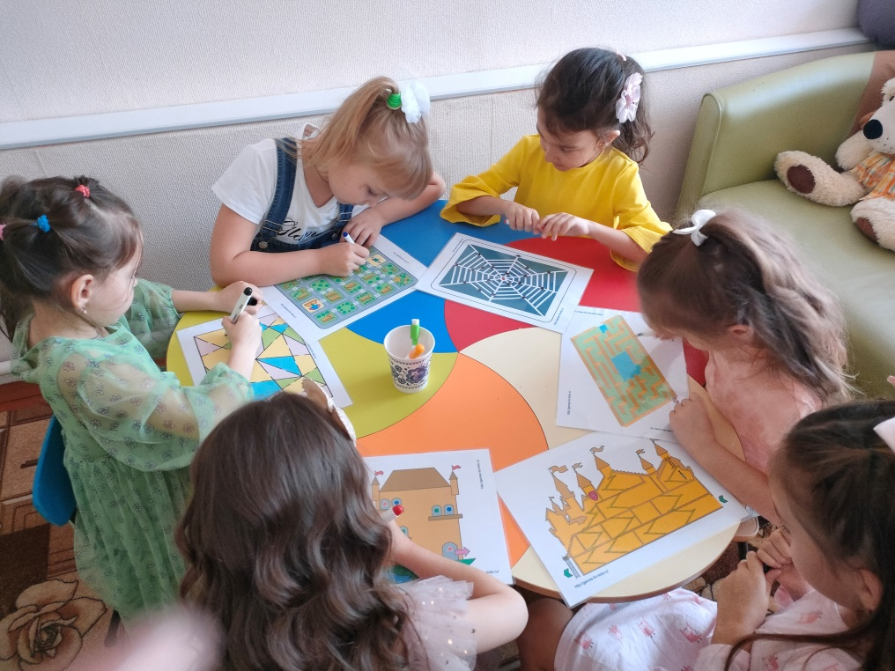
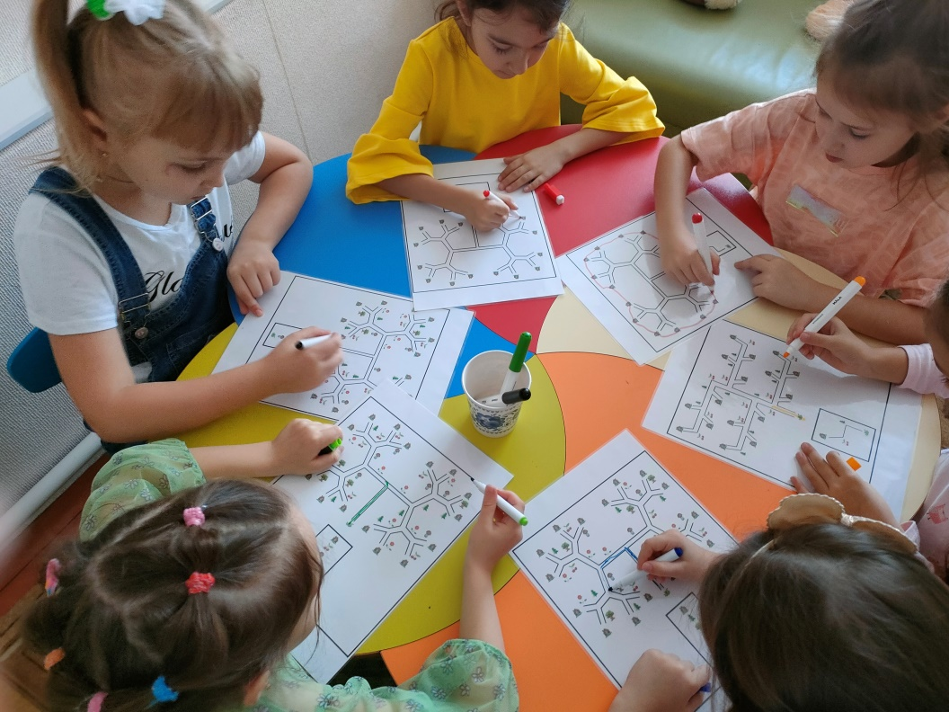
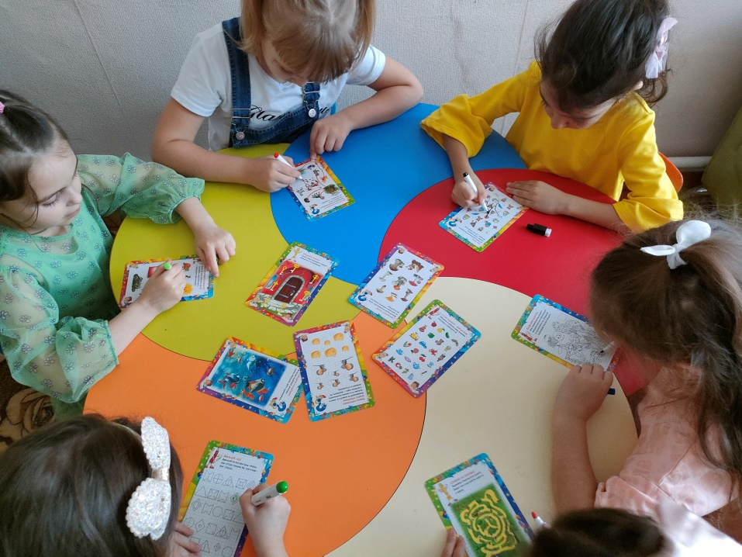
Проблемное обучение

Slide 32
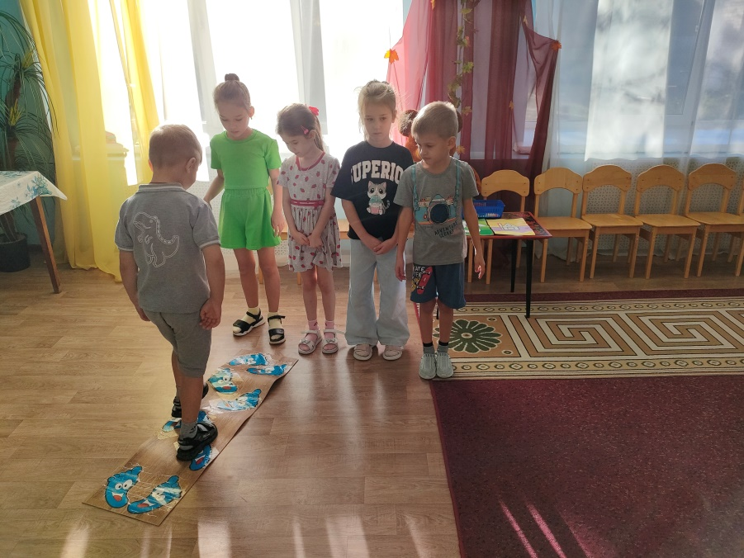
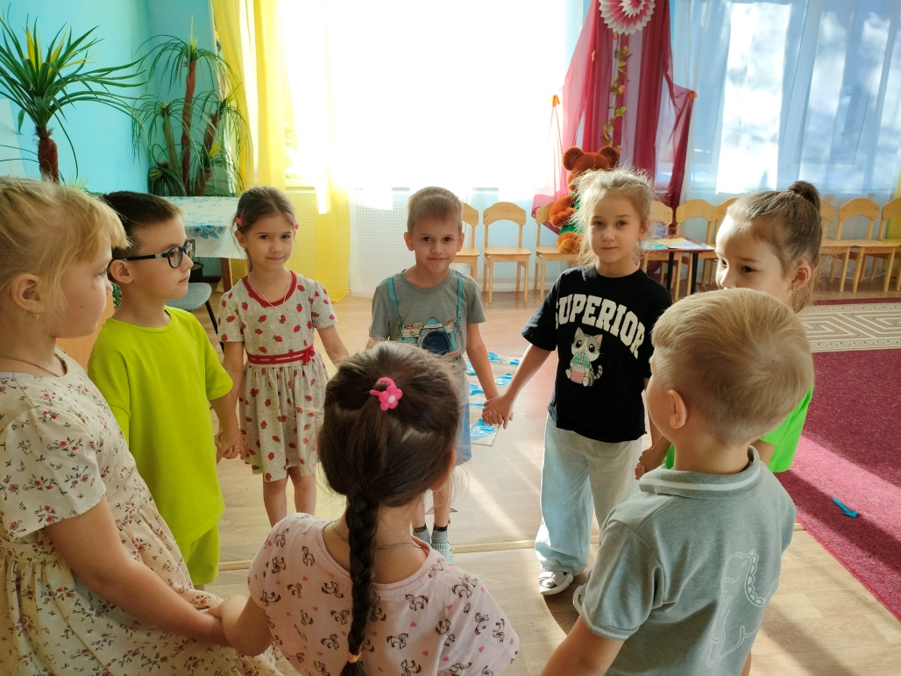
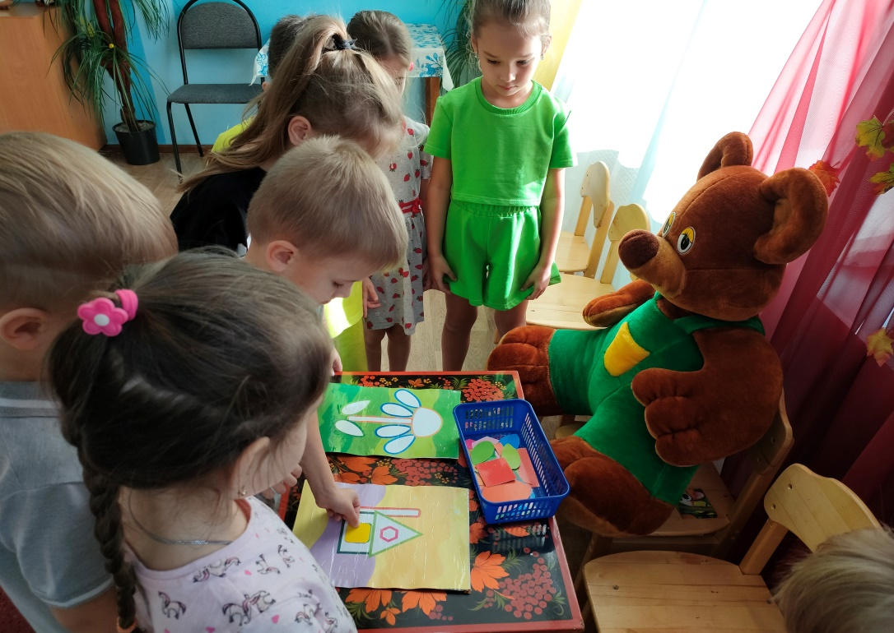
Квест-технология

Slide 33
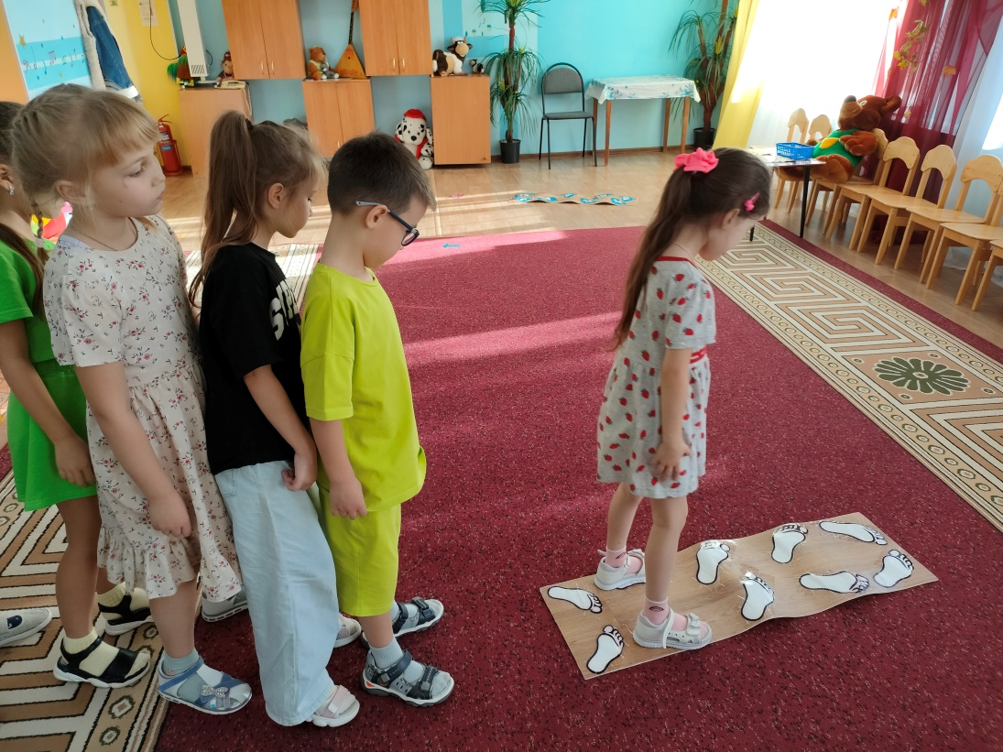
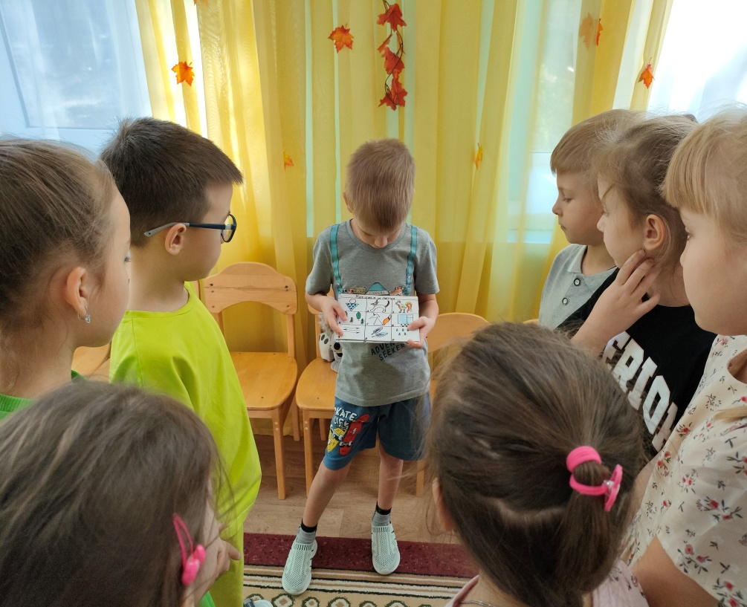
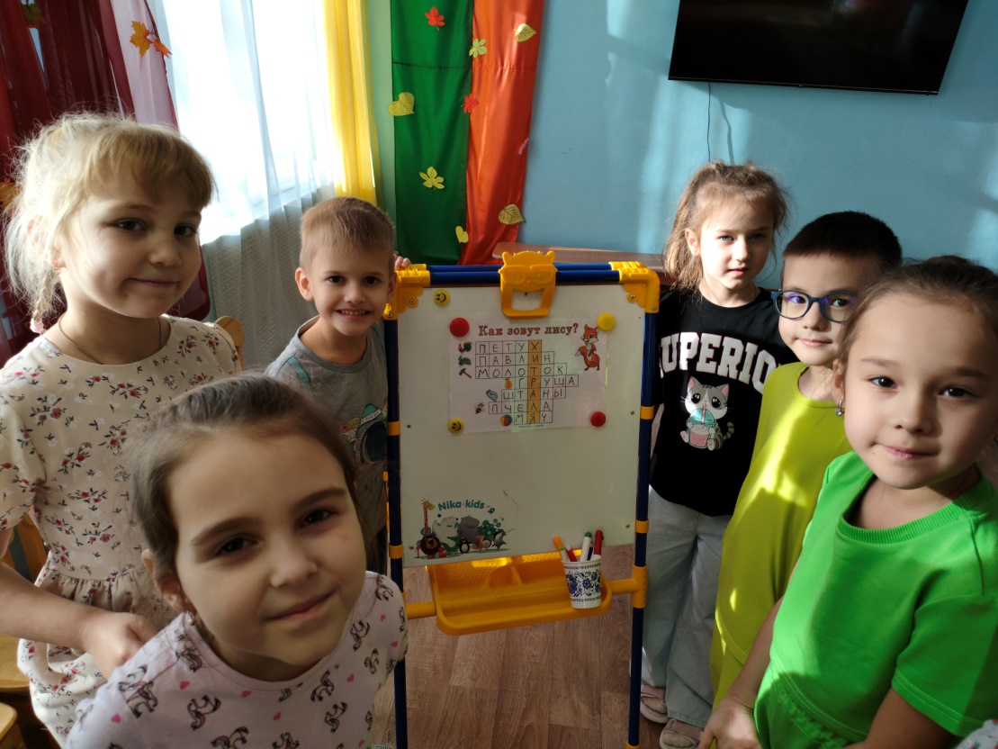

Slide 34
Спасибо за внимание!!!

